Slide 1
EUROPA.-LA VUELTA AL MUNDO EN 885 JARDINES.-
FRANCIA.-X
Selección de textos y fotografías por
JOSE ELIAS BONELLS

Slide 2
CHATEAUX DE FRANCE
En Francia un castillo es una casa señorial o residencia del propietario, no son castillos fortificados.
Este termino de utiliza a menudo para referirse a una residencia de un miembro de la familia real francesa o de la nobleza.
En el Valle del Loira se encuentran mas de 300 castillos, fueron construidos entre el siglo X y XX primero por los reyes y después por la nobleza.
El valle donde se ubican es conocido como el Jardín de Francia.

Slide 3
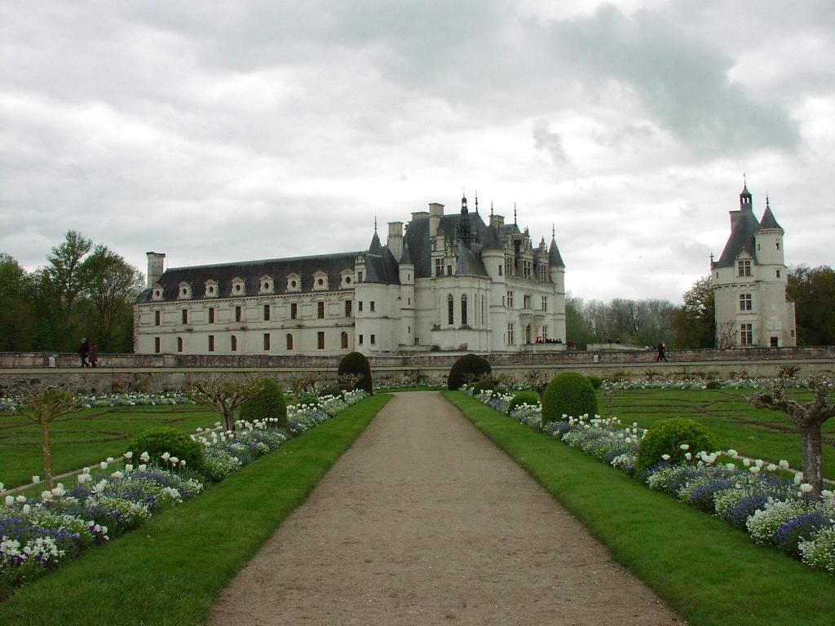
Notes:
Chateau de Chenonceau

Slide 4
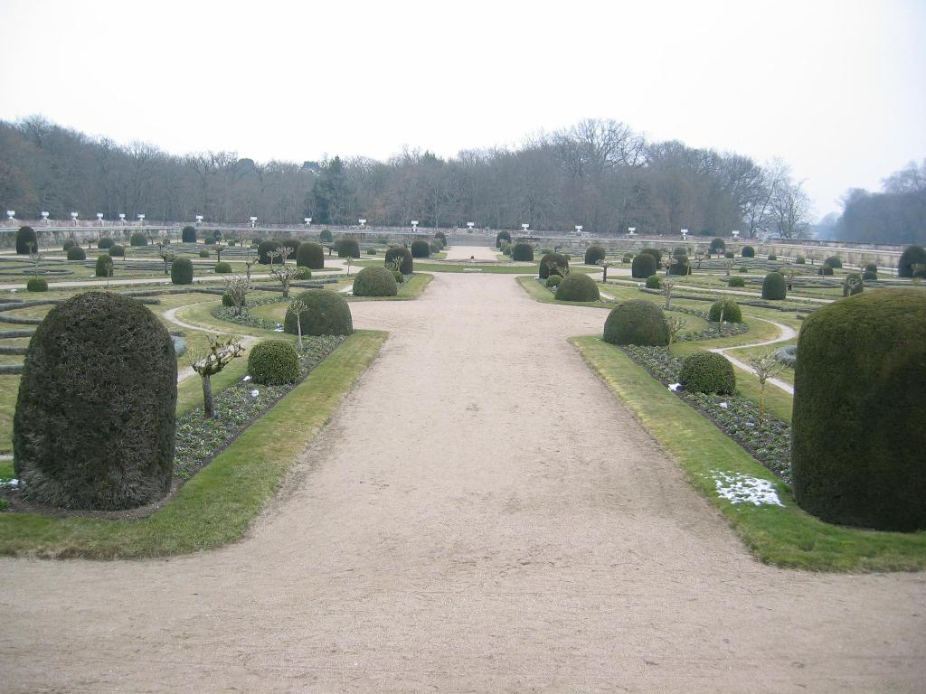
Notes:
Chateau de Chenonceau

Slide 5
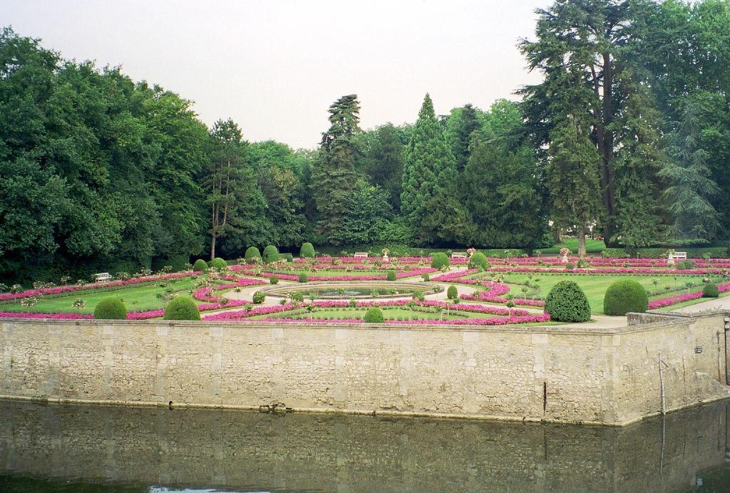
Notes:
Chateau de Chenonceau

Slide 6
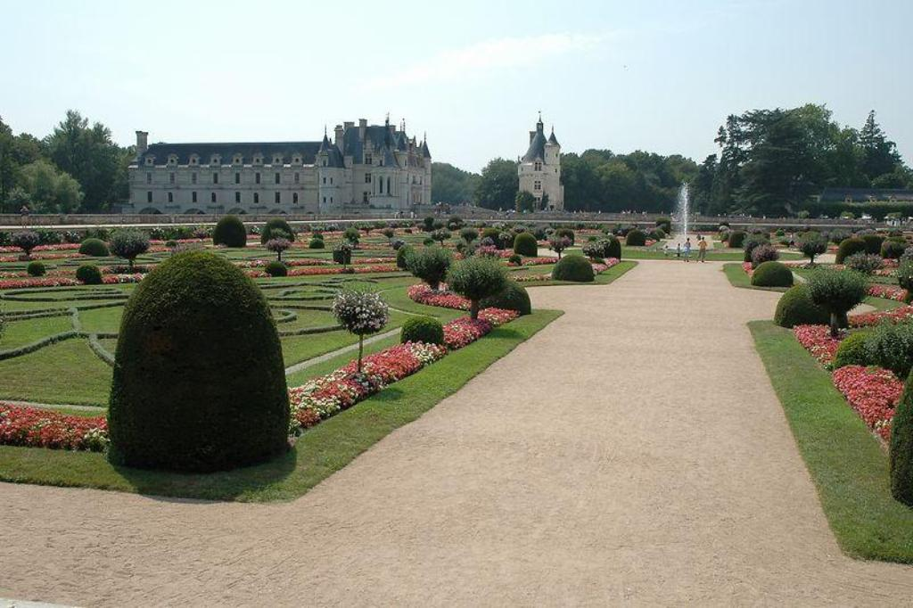
Notes:
Chateau de Chenonceau

Slide 7
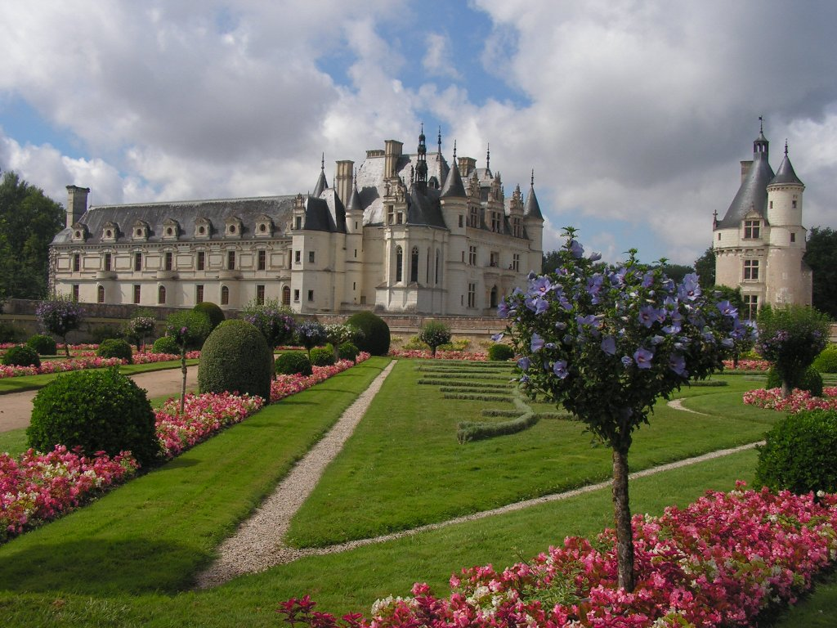
Notes:
Chateau de Chenonceau

Slide 8
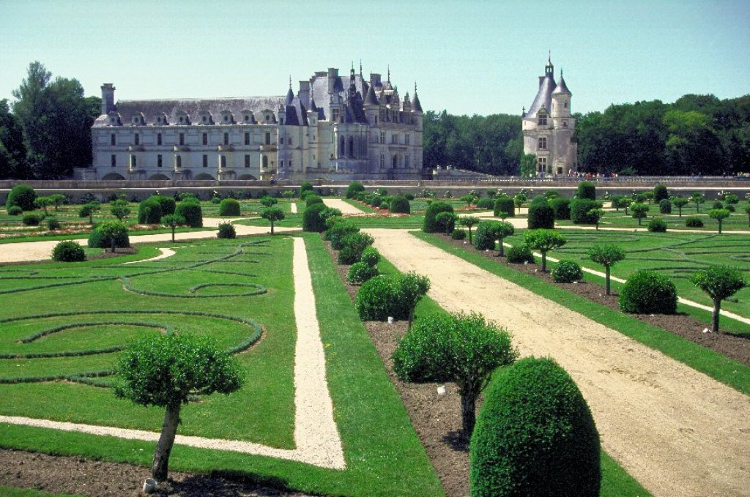
Notes:
Chateau de Chenonceau

Slide 9
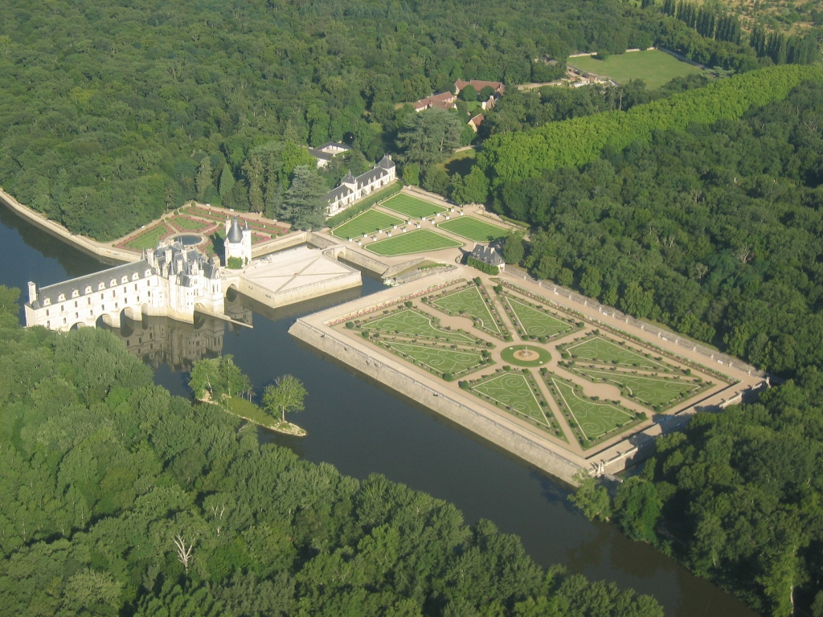
Notes:
Chateau de Chenonceau

Slide 10
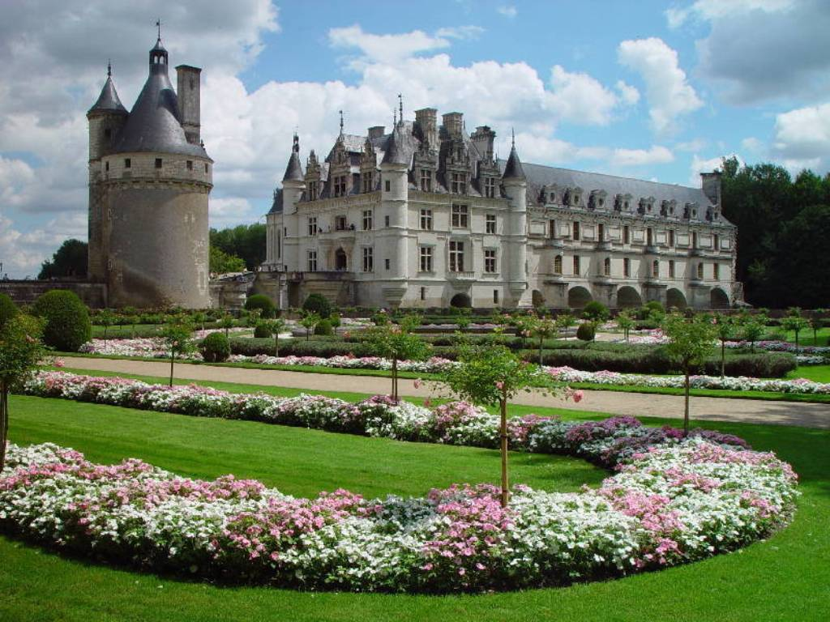
Notes:
Chateau de Chenonceau

Slide 11
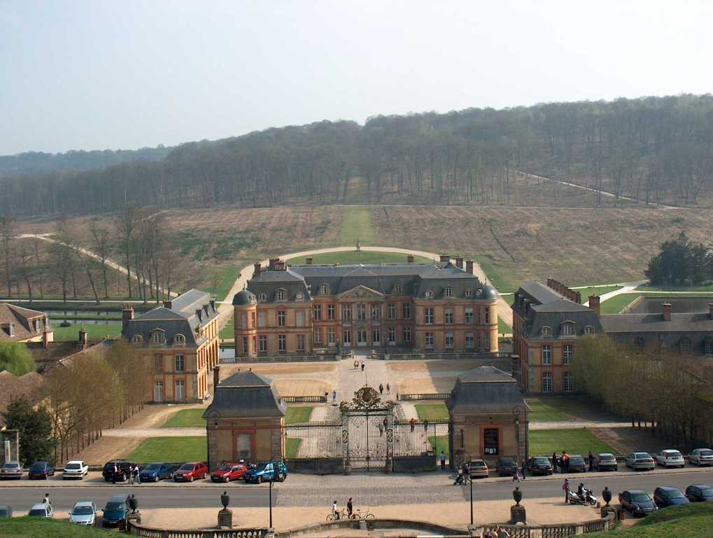
Notes:
Chateau de Dampierre

Slide 12
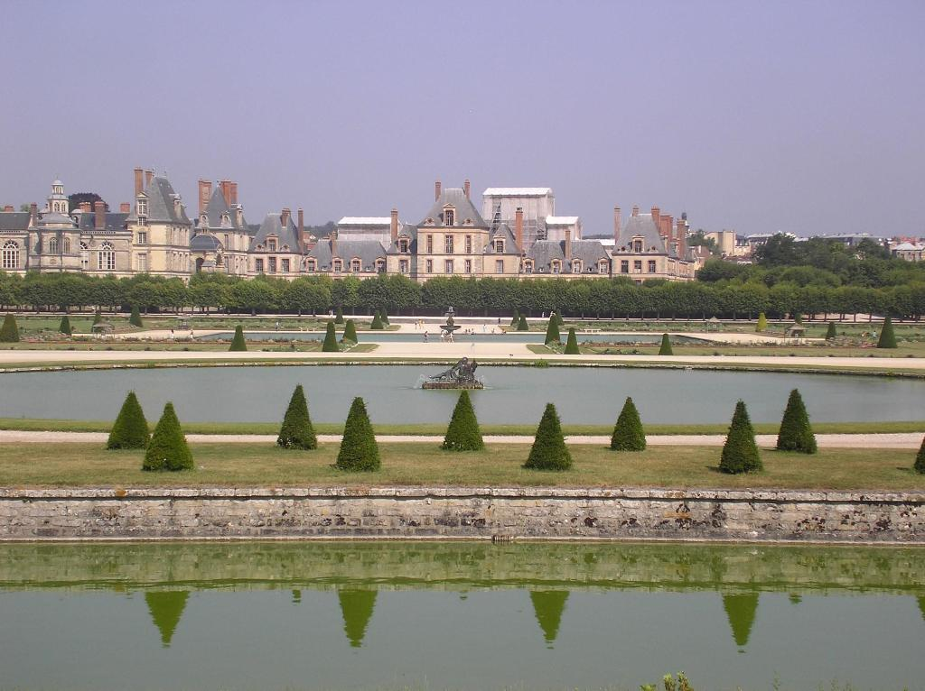
Notes:
Chateau de Fontainbleau

Slide 13
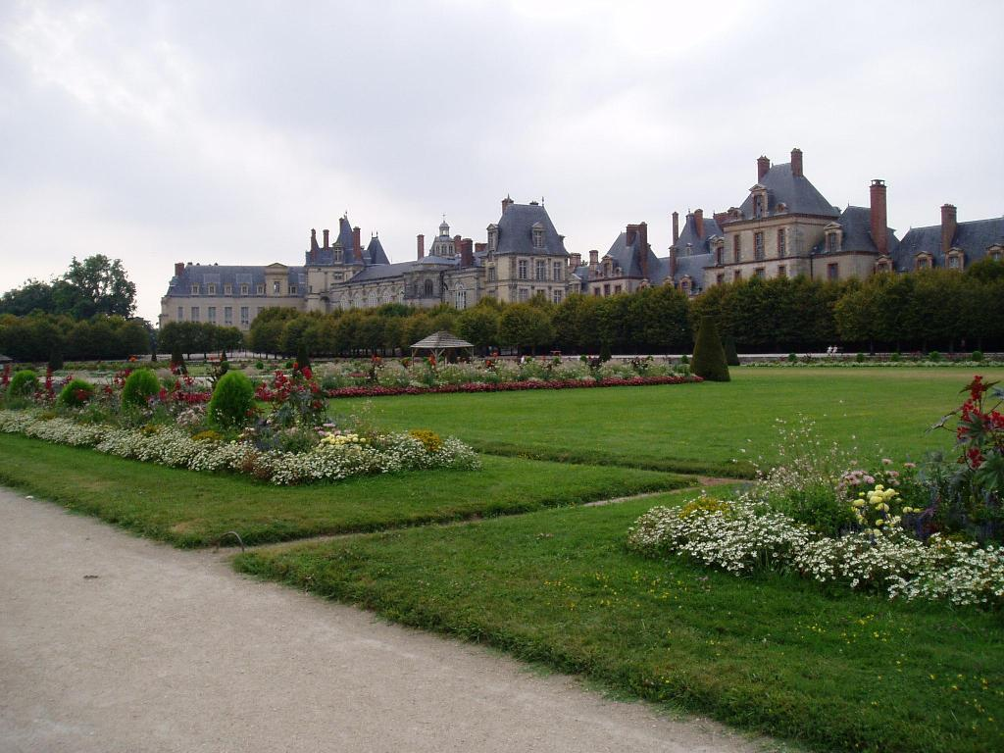
Notes:
Chateau de Fontainbleau

Slide 14
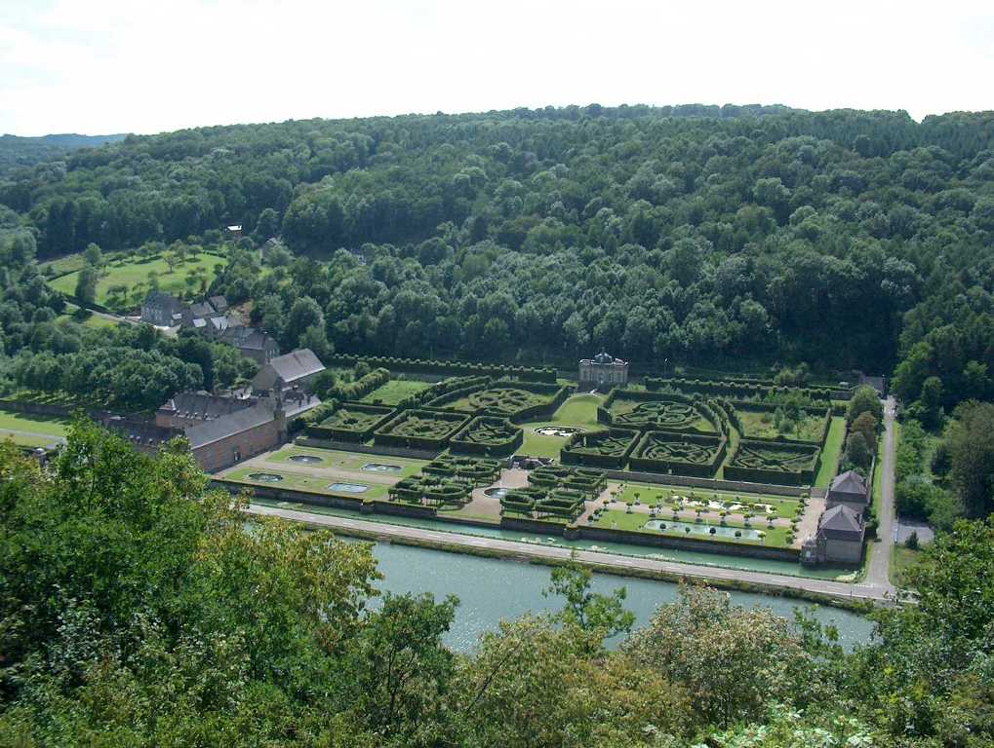
Notes:
Chateau de Freyr

Slide 15
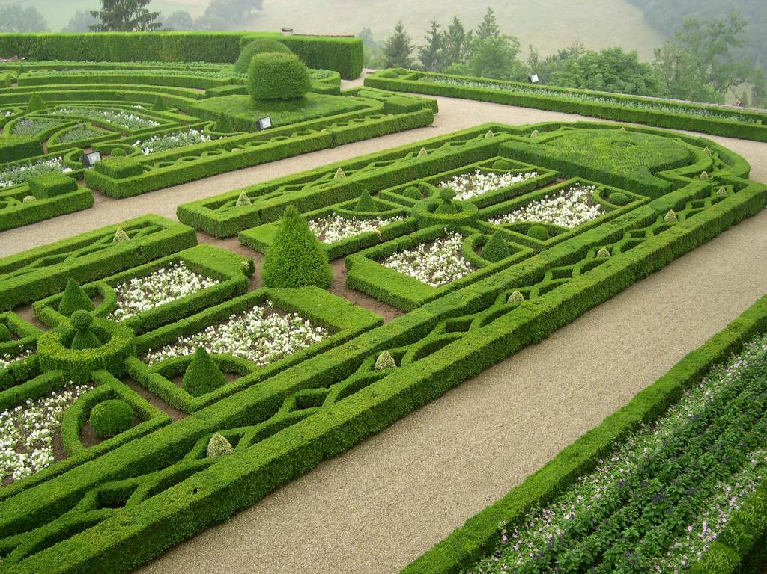
Notes:
Chateau de Hautefort

Slide 16
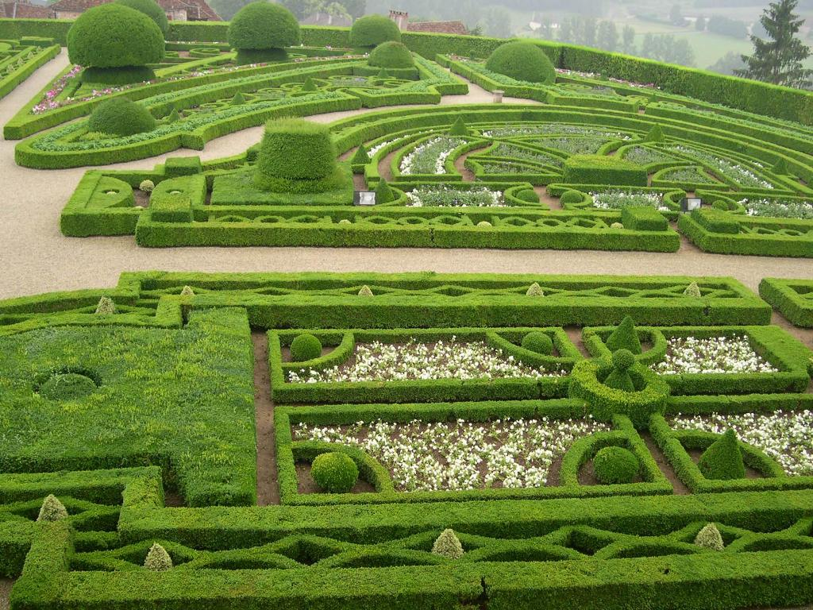
Notes:
Chateau de Hautefort.-Perignon

Slide 17
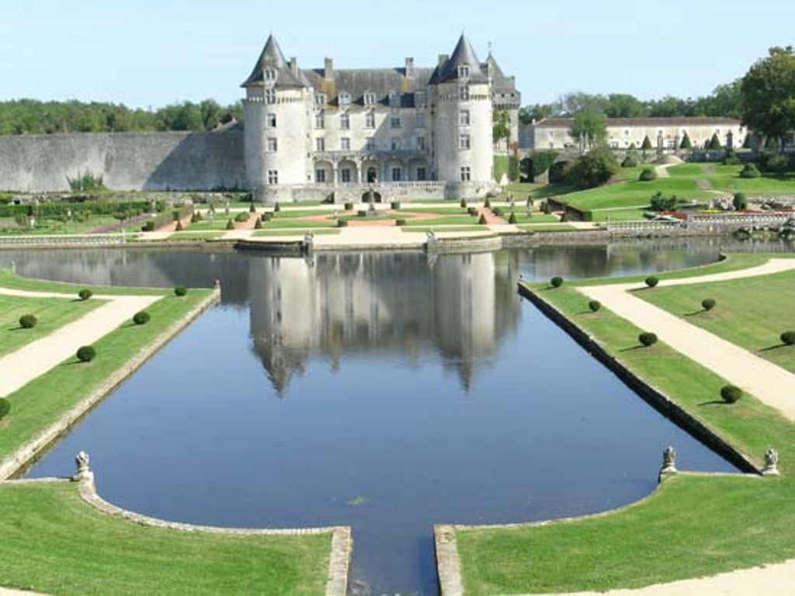
Notes:
Chateau de La Roche Courbon

Slide 18
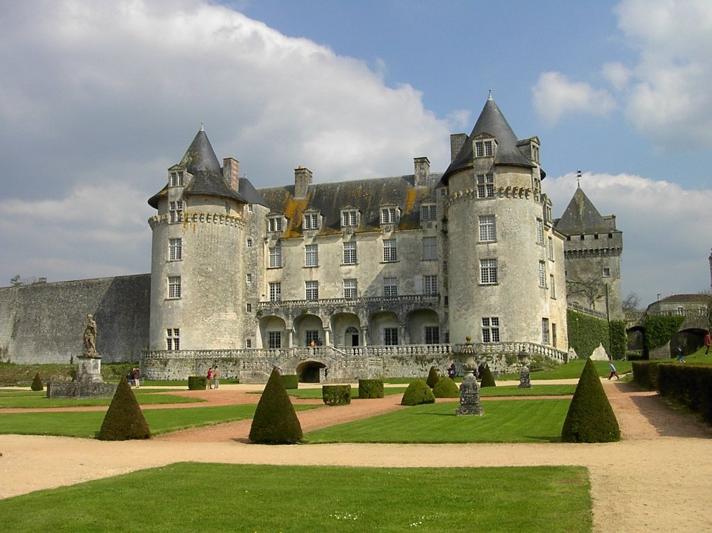
Notes:
Chateau de La Roche Courbon

Slide 19
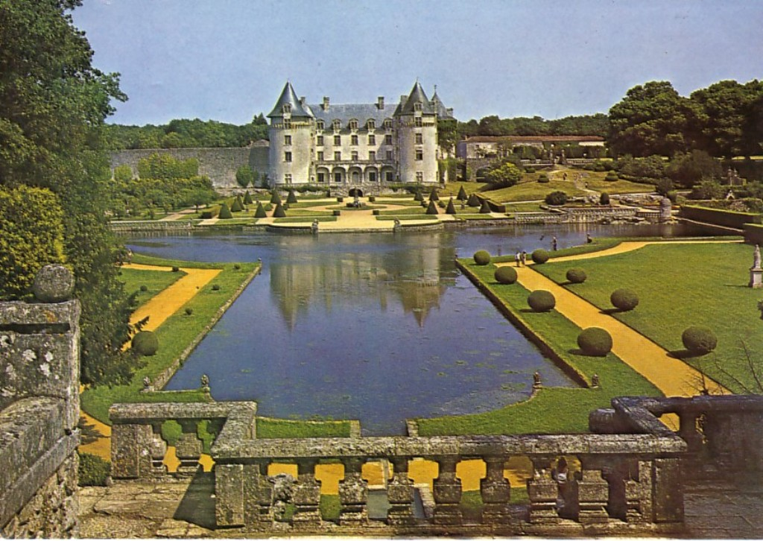
Notes:
Chateau de la Roche Courbon

Slide 20

Notes:
Chateau de Ninon.-Villarceaux

Slide 21
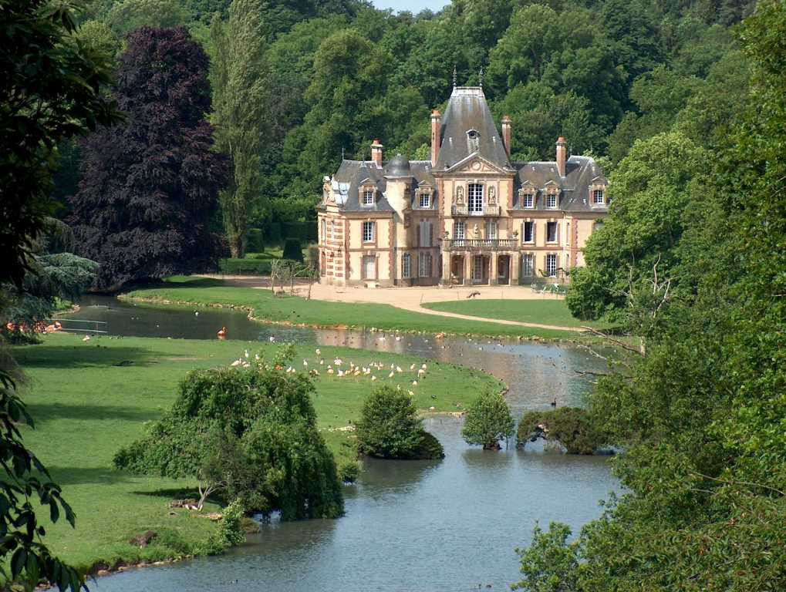
Notes:
Chateau de Rambouillet

Slide 22
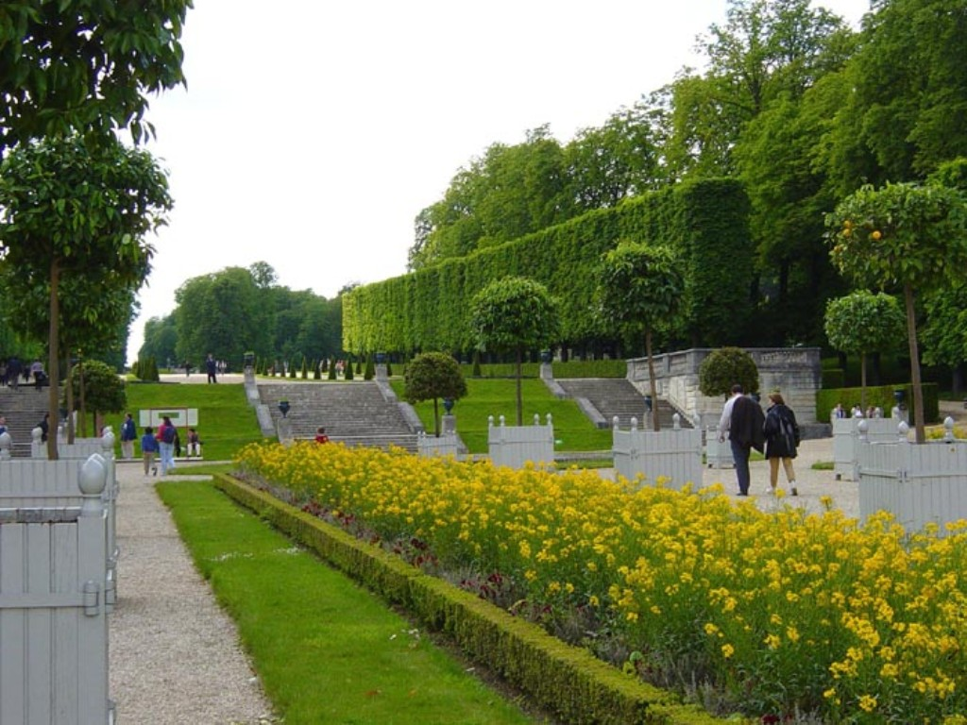
Notes:
Chateau de Saint Cloud.-Terrasse

Slide 23
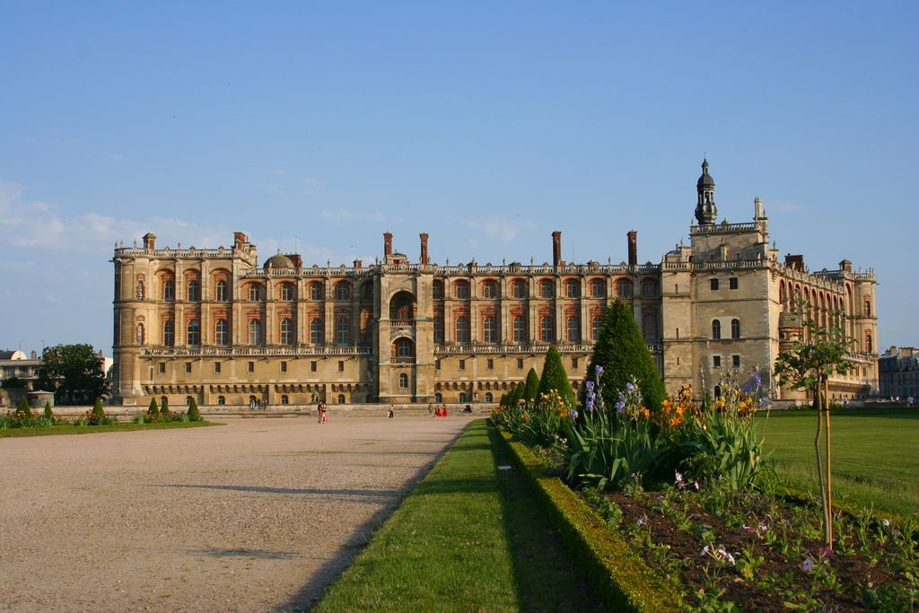
Notes:
Chateau de Saint Germain en Haye

Slide 24
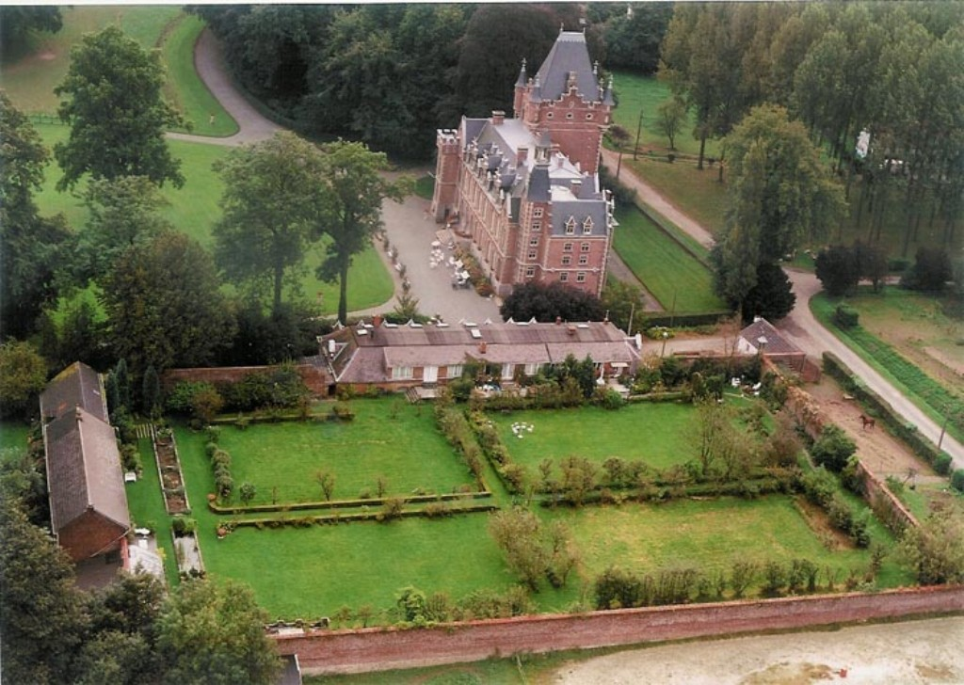
Notes:
Chateau de Louvignes

Slide 25
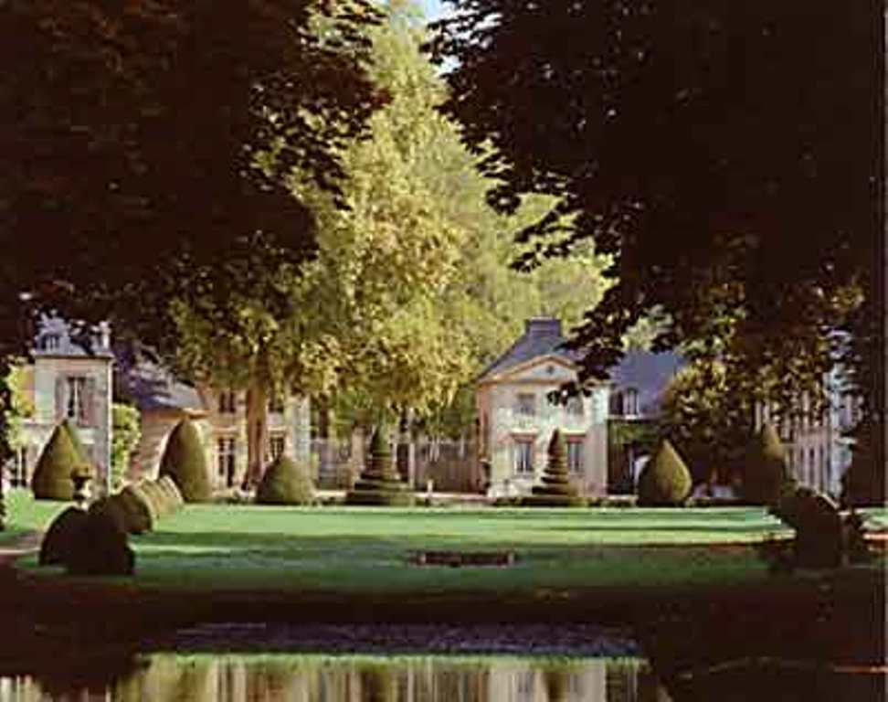
Notes:
Chateau de Sassay

Slide 26
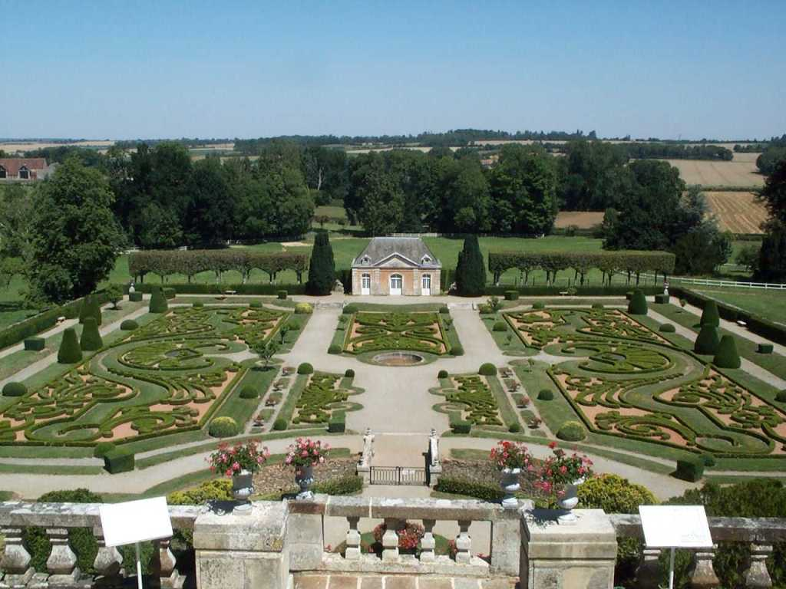
Notes:
Chateau de Sassy

Slide 27
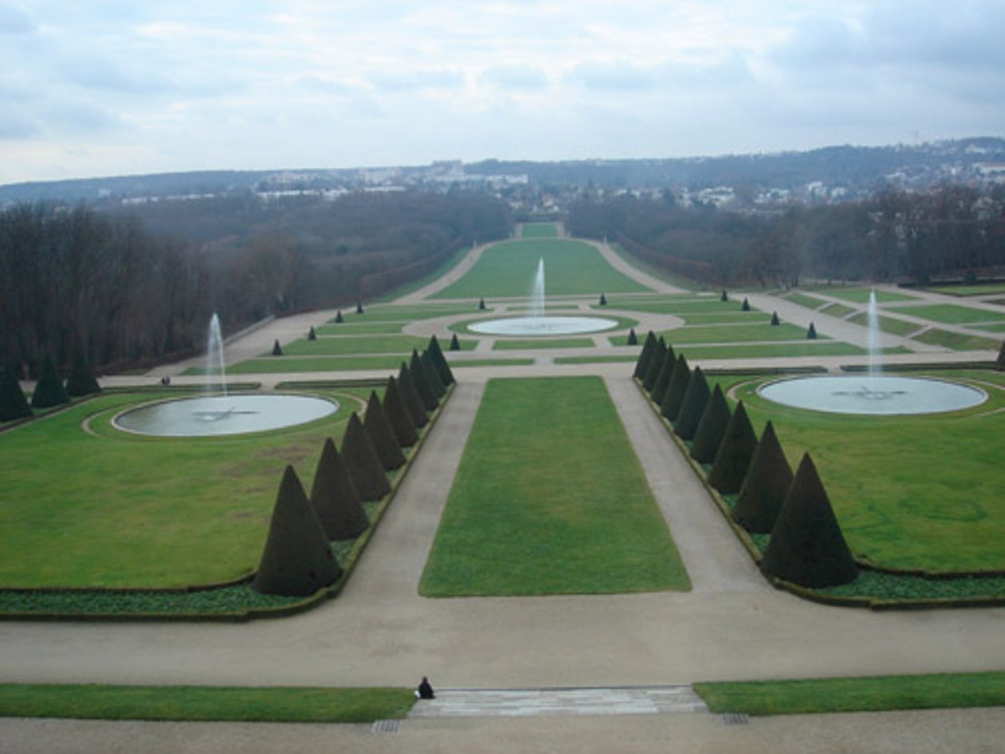
Notes:
Chateau de Sceaux

Slide 28
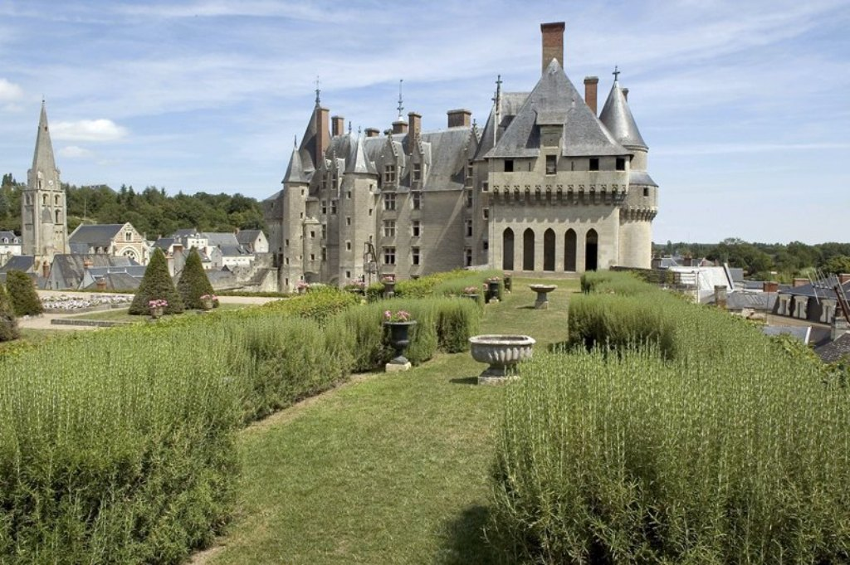
Notes:
Chateau du Val du Loire

Slide 29
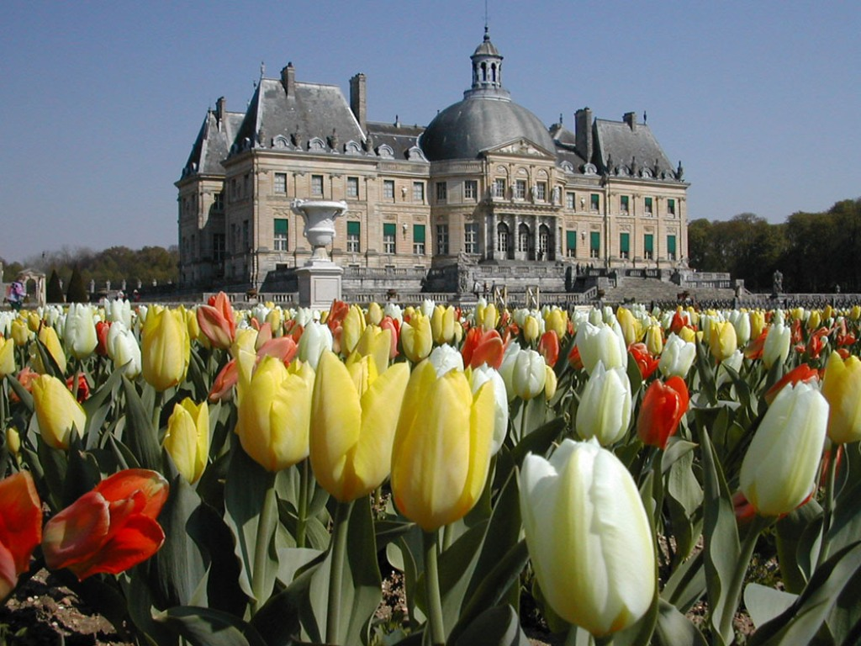
Notes:
Chateaux Vaux le Vicompte

Slide 30
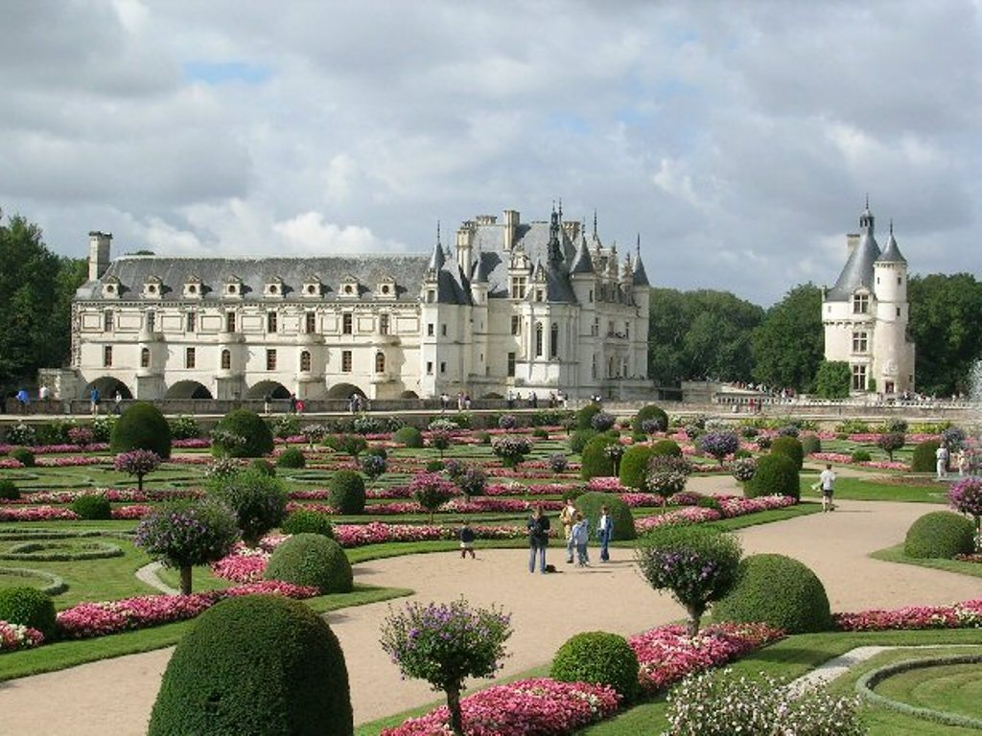
Notes:
Chateau de Chenonceaux

Slide 31
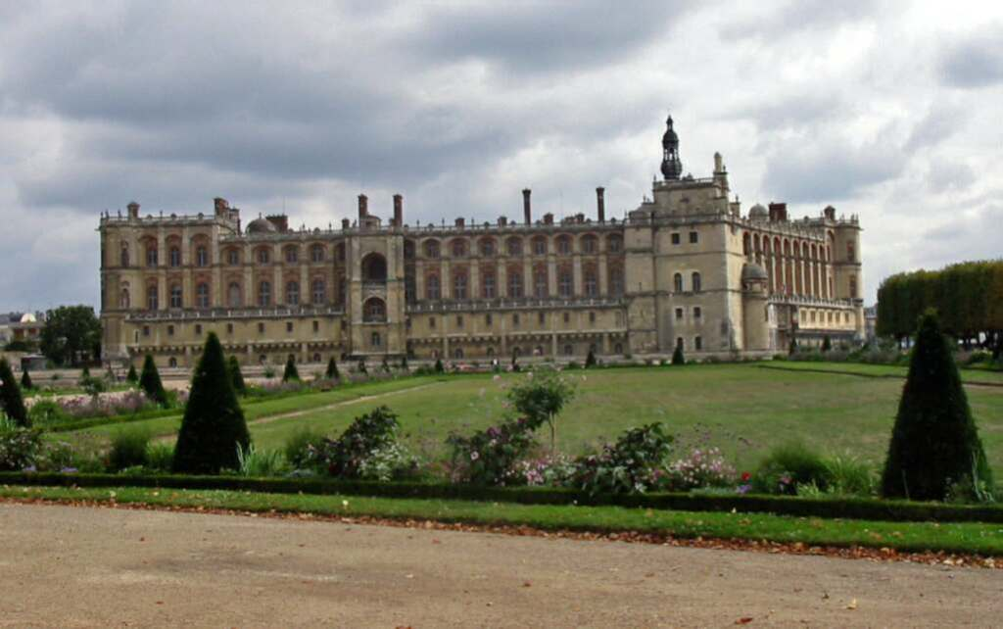
Notes:
Chateau de Saint Germain de Layed

Slide 32
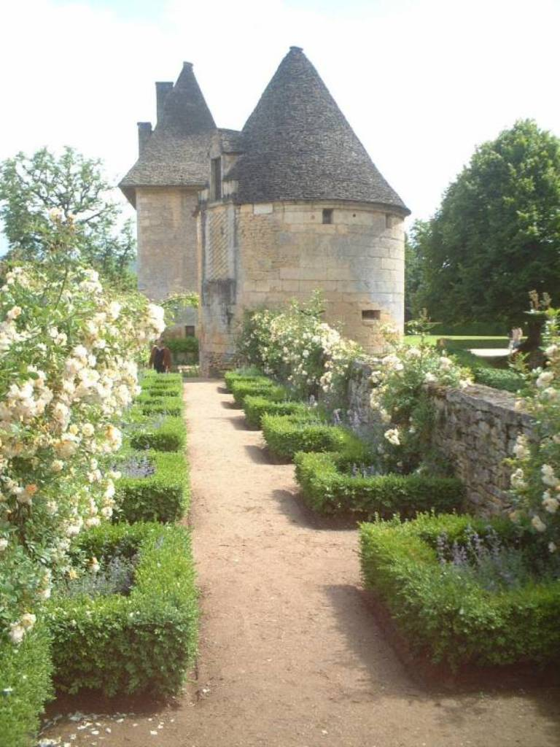
Notes:
Chateau de Losse

Slide 33
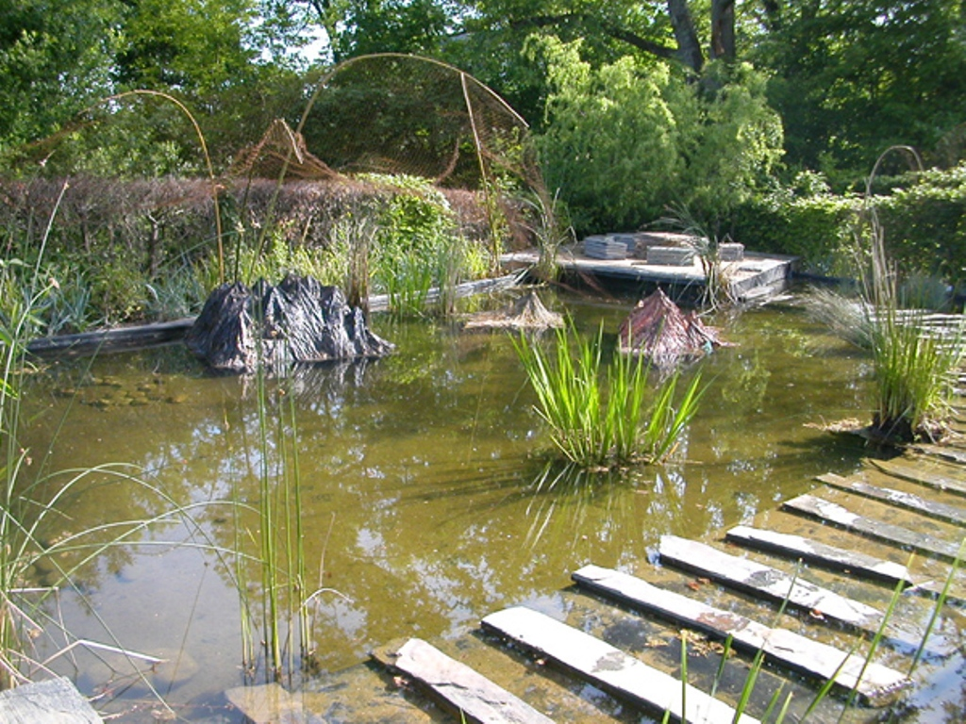
Notes:
Chaumont

Slide 34
JARDINS DE CLAUDE MONET
En mayo de 1883 Monet y su familia alquilaron una casa en Giverny.
En noviembre de 1890 Monet la compra junto con sus terrenos aledaños.
Monet pintor y gran aficionado a la jardinería crea sus dos jardines, uno próximo a la casa donde cultiva toda clase de flores el otro el jardín del agua con puente japonés y una gran colección de nenúfares.

Slide 35
A su muerte el jardín se abandono hasta que a través del Institute de France y generosas donaciones principalmente de Estados Unidos, los jardines fueron restaurados.
En 1980 la Fundación Claude Monet abrió los jardines al publico y desde entonces ha sido un destino turístico para los amantes del arte y los jardines.

Slide 36
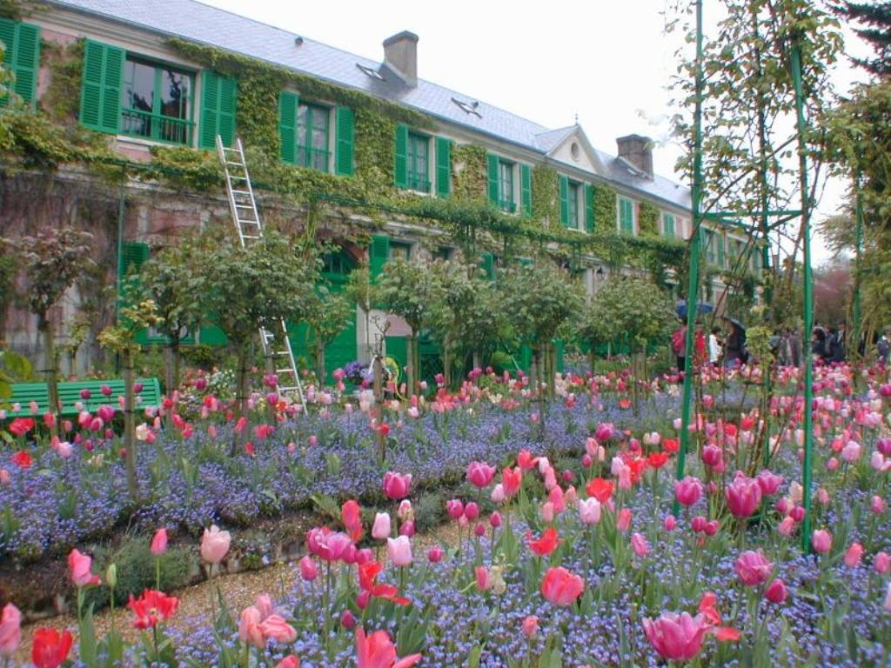
Notes:
Claude Monet

Slide 37
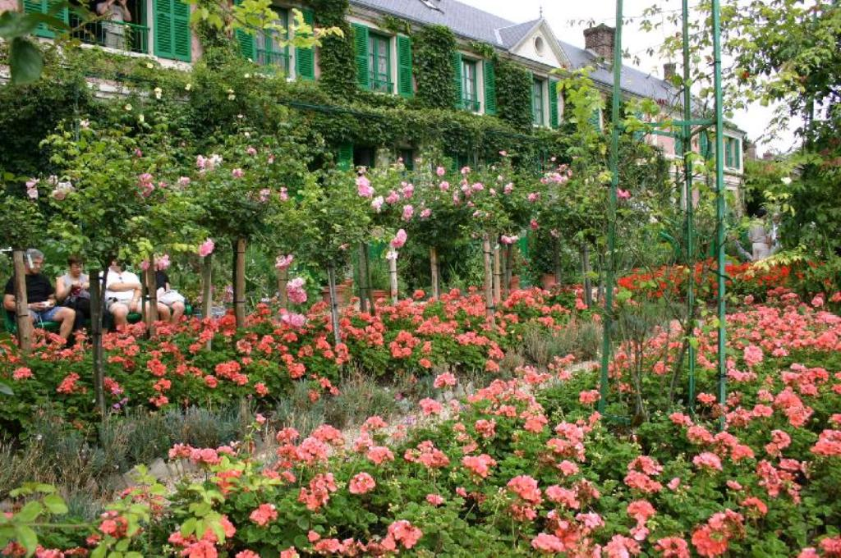
Notes:
Claude Monet.-House

Slide 38
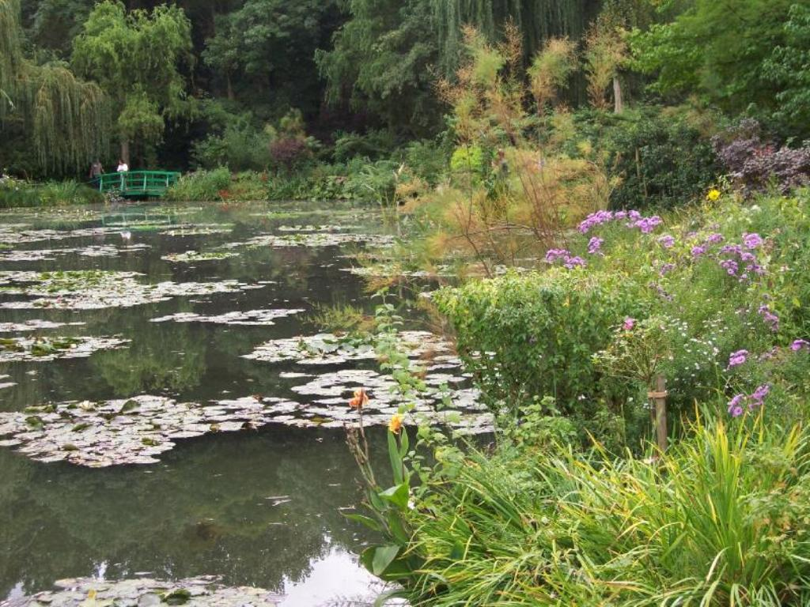
Notes:
Claude Monet.-Giberny

Slide 39
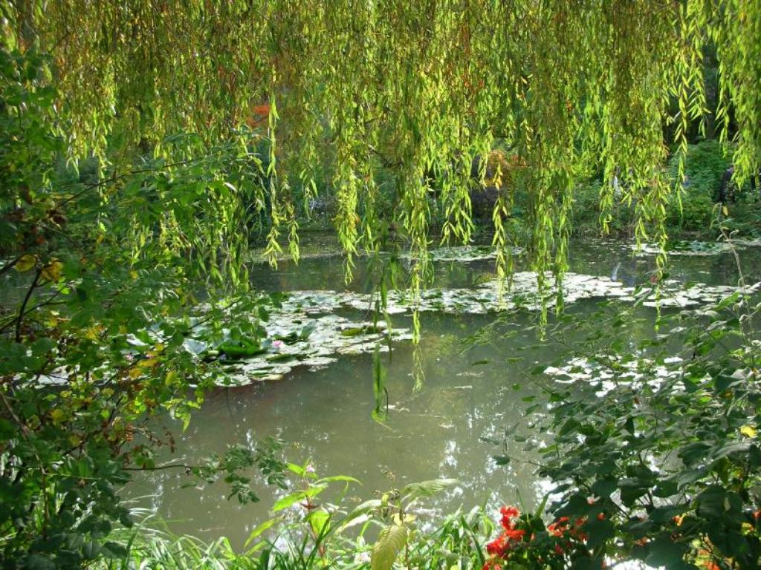
Notes:
Claude Monet

Slide 40
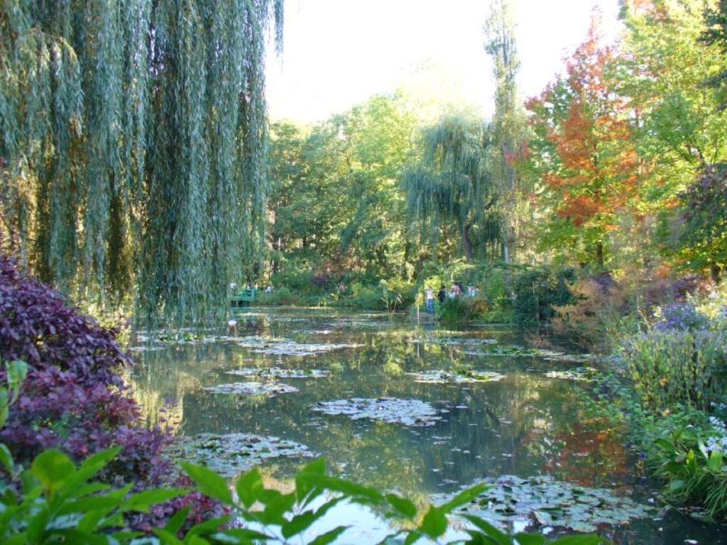
Notes:
Claude Monet

Slide 41
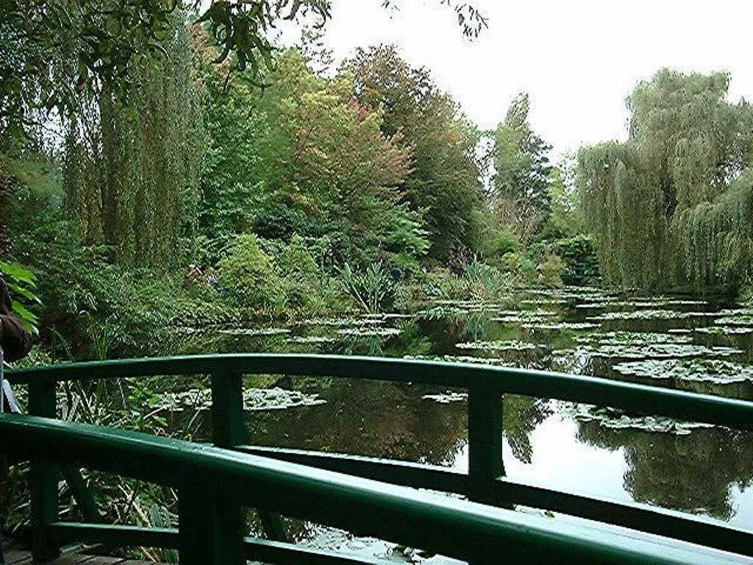
Notes:
Claude Monet

Slide 42
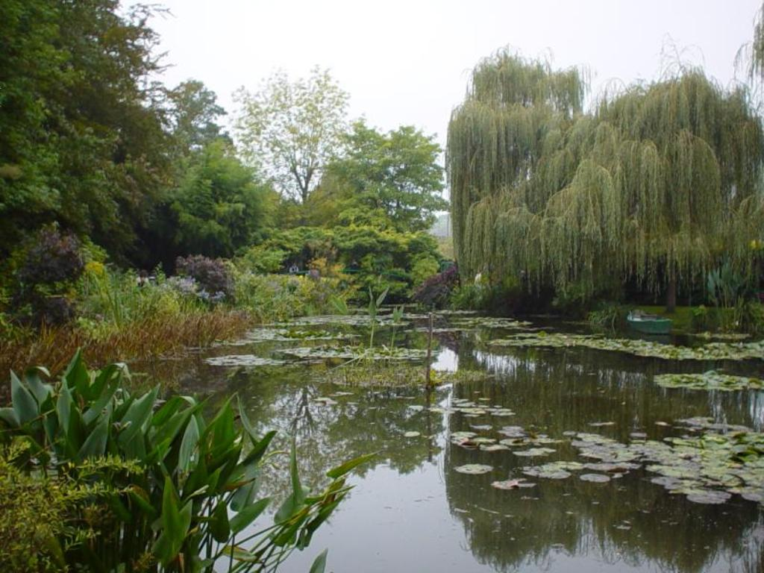
Notes:
Claude Monet

Slide 43
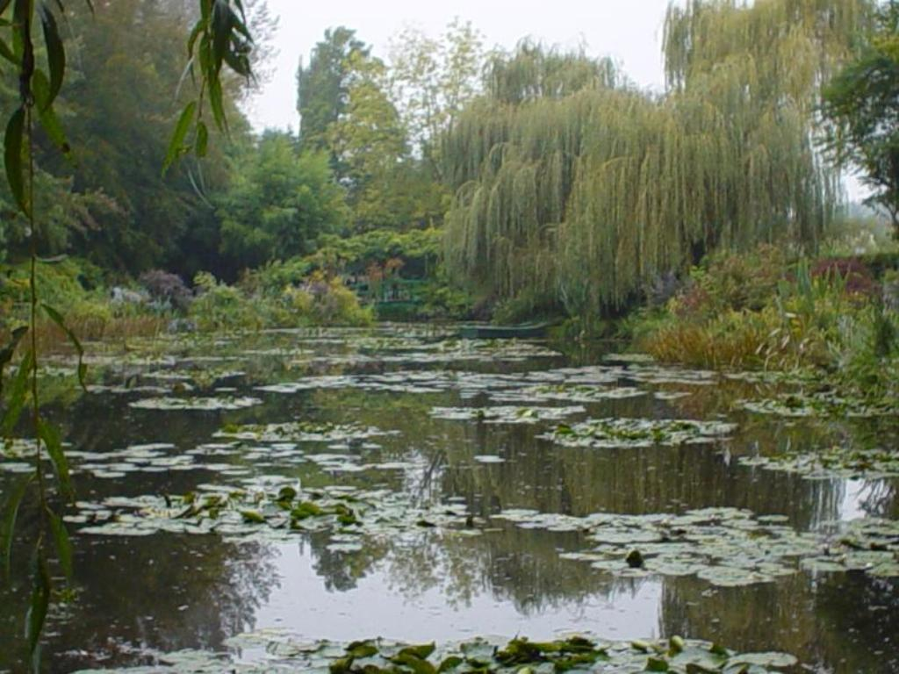
Notes:
Claude Monet

Slide 44
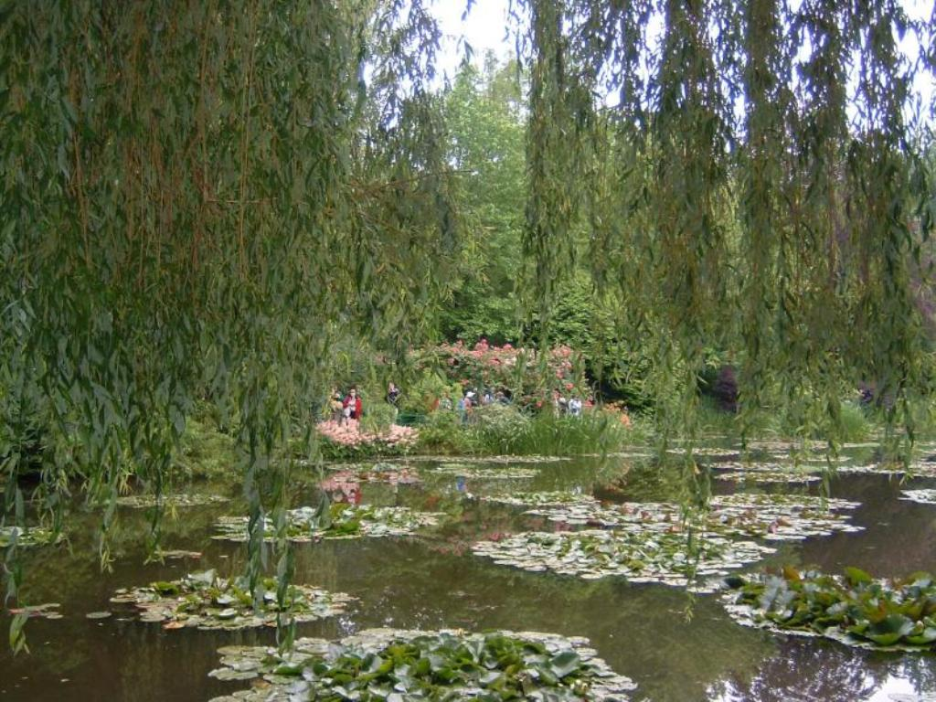
Notes:
Claude Monet

Slide 45
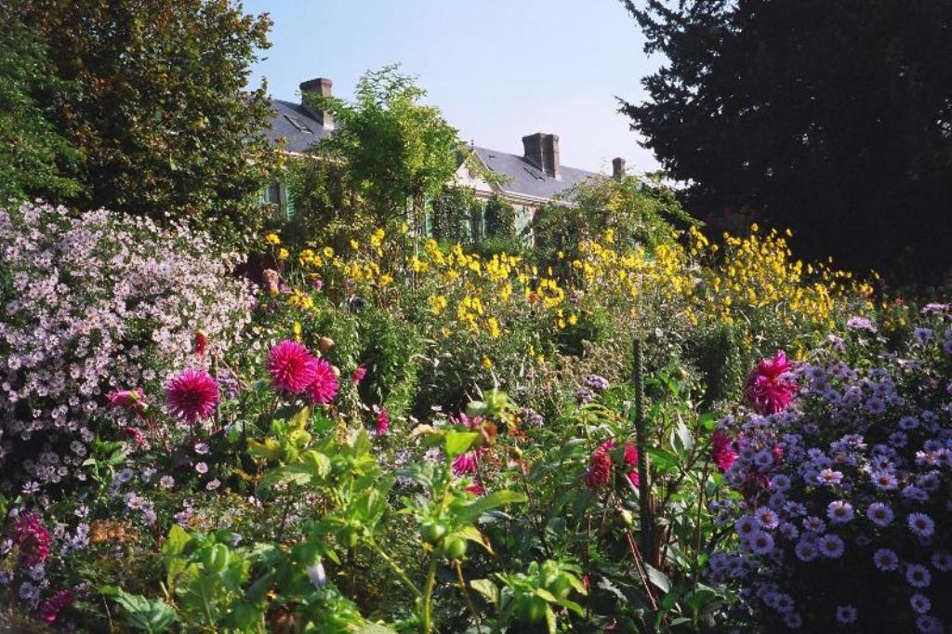
Notes:
Claude Monet

Slide 46
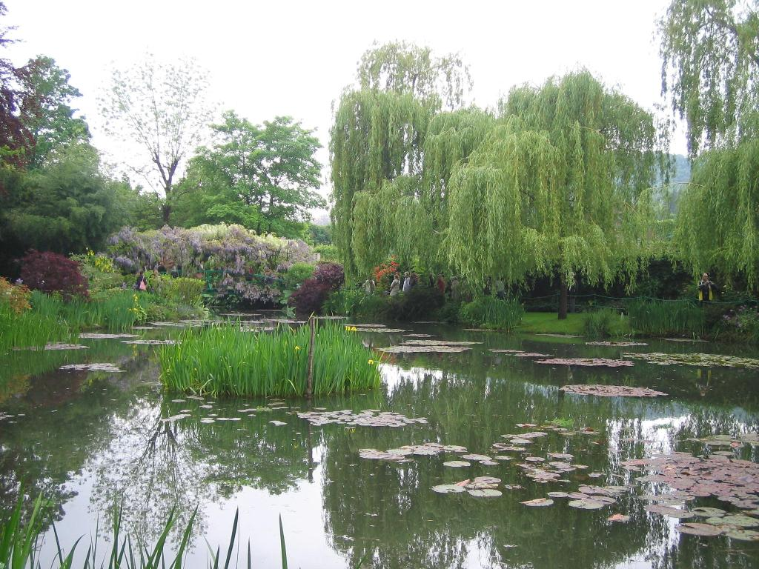
Notes:
Claude Monet

Slide 47
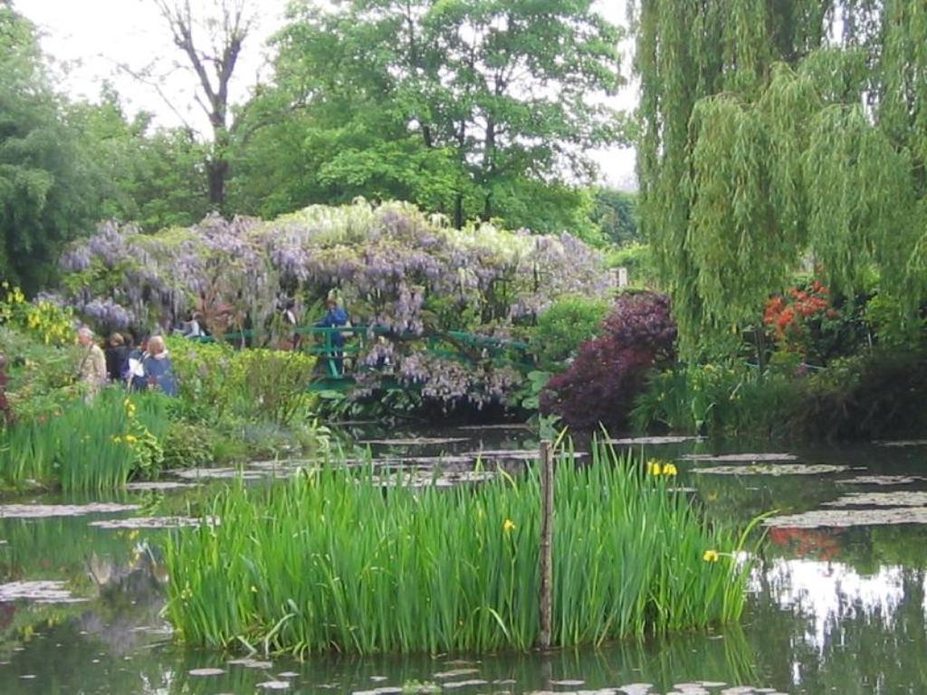
Notes:
Claude Monet

Slide 48
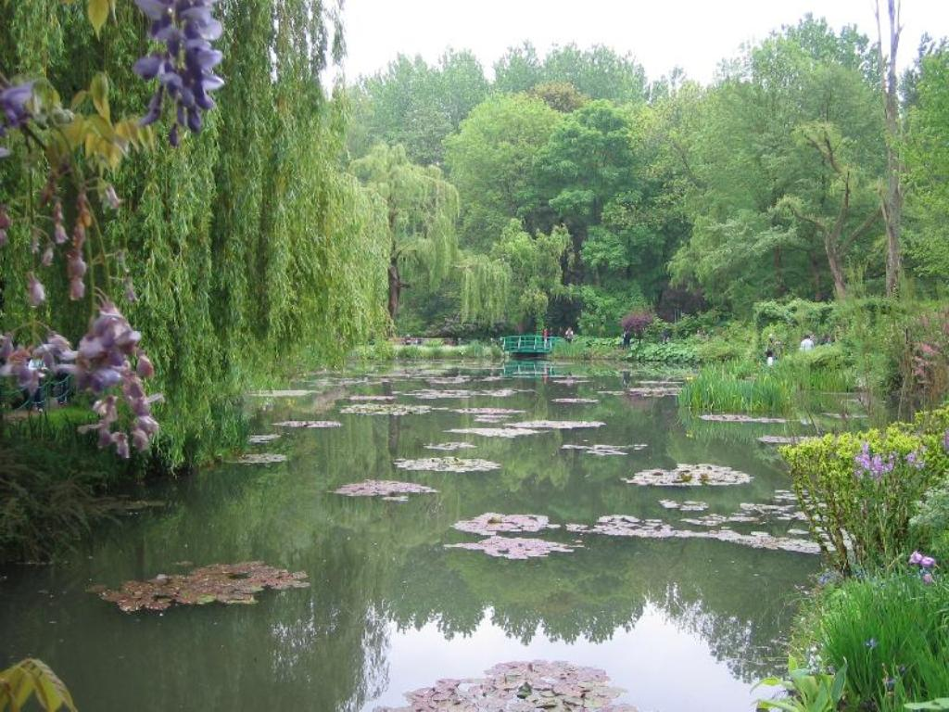
Notes:
Claude Monet

Slide 49
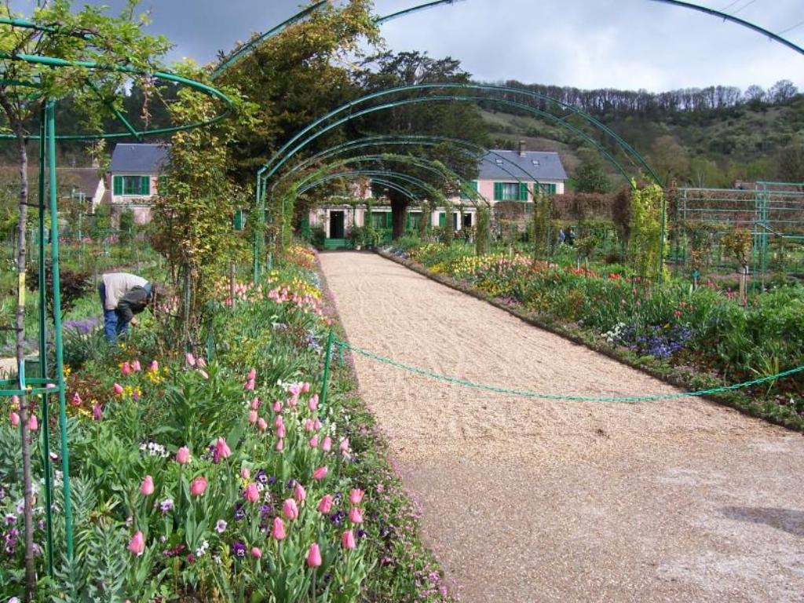
Notes:
Claude Monet

Slide 50
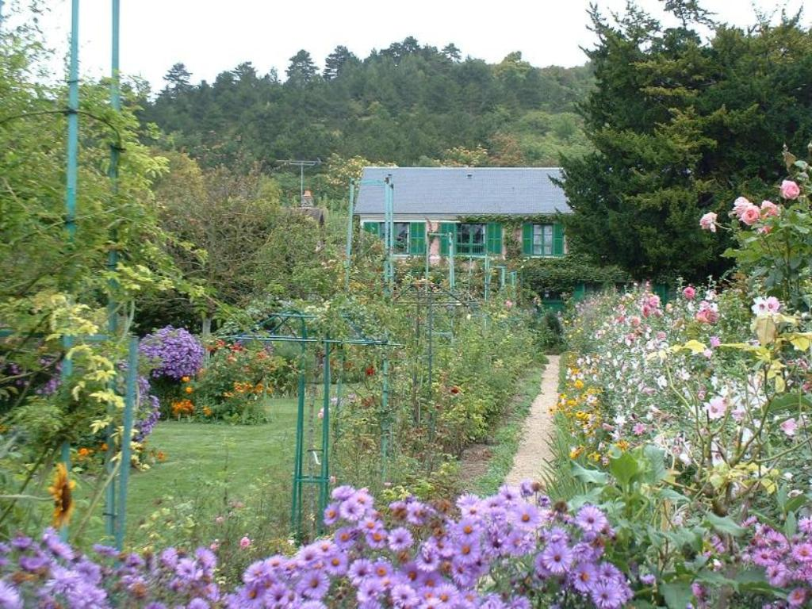
Notes:
Claude Monet

Slide 51
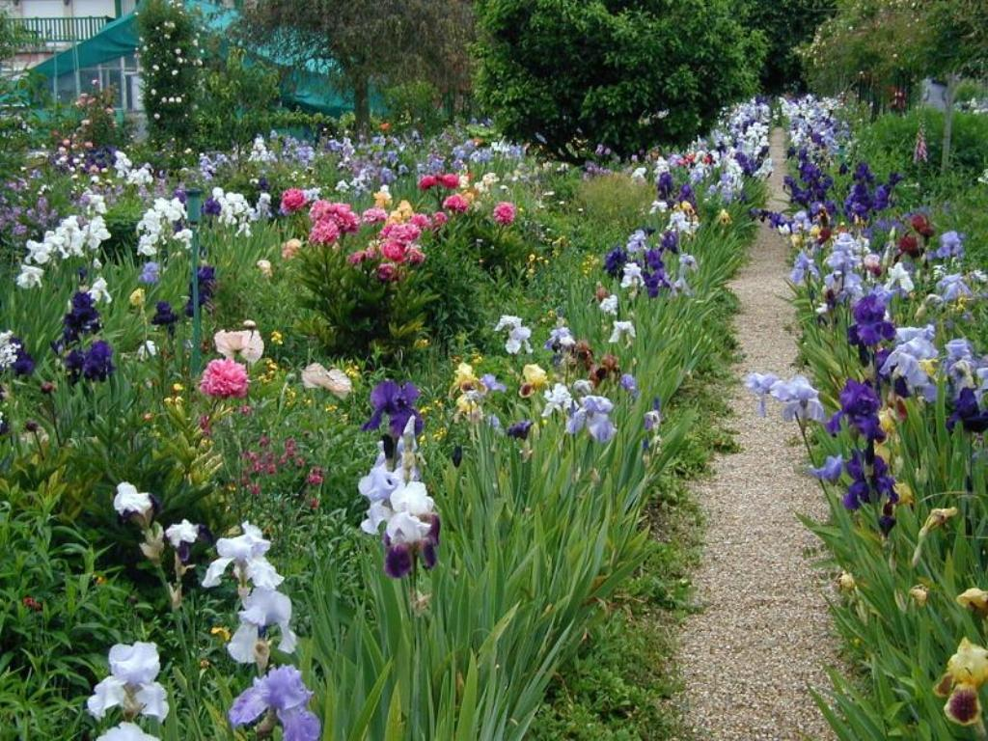
Notes:
Claude Monet

Slide 52
CHATEAU DE COURANCES
Es un castillo construido en 1630 en Courances (Essonne ).
Ha sido reconocido como el jardín formal francés, donde el jardín y castillo forman un todo.
Se atribuye a André le Nôtre pero no esta documentado.
En 1870 Datailleur transforma el jardín en un parque a la inglesa.
Duchêne restableció el jardín francés y se inventa los parterres barrocos.

Slide 53
En 1930 crean una colina estilo japonés y los paseos del estanque del jardín.
Desde 1948 se esta llevando a cabo restauraciones.

Slide 54
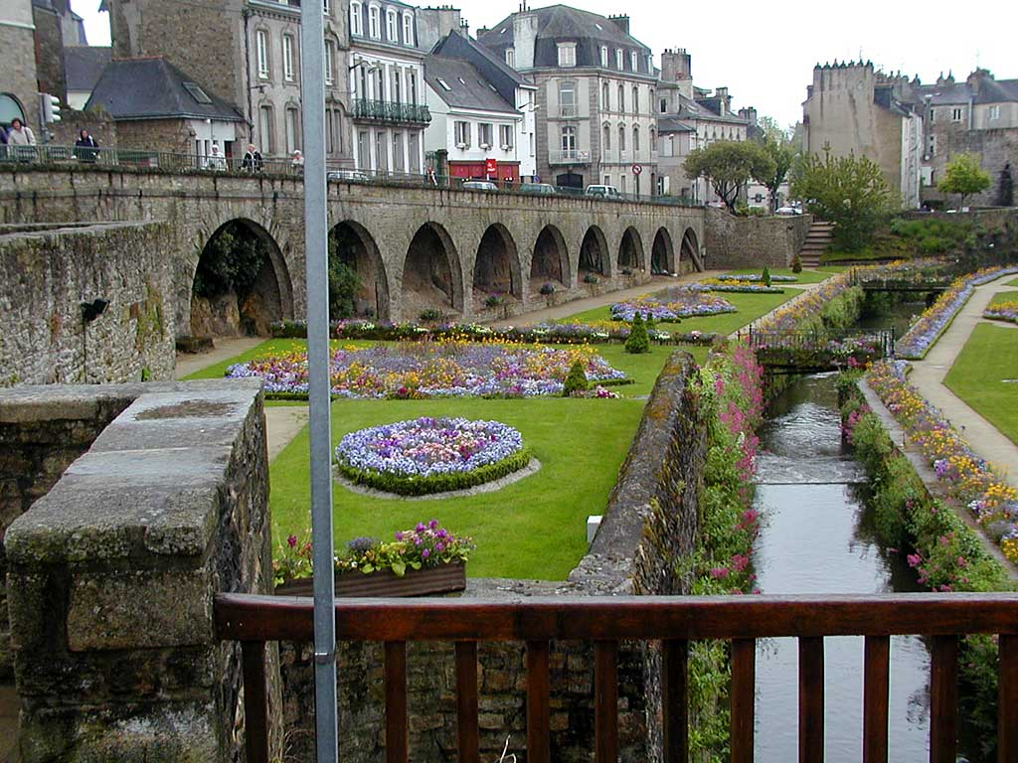
Notes:
Courances

Slide 55
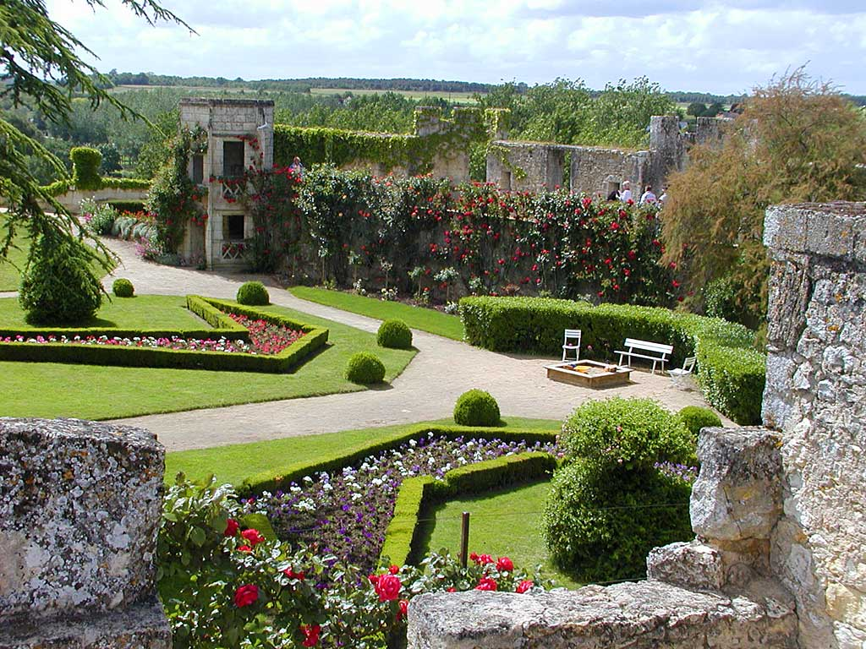
Notes:
Courances

Slide 56
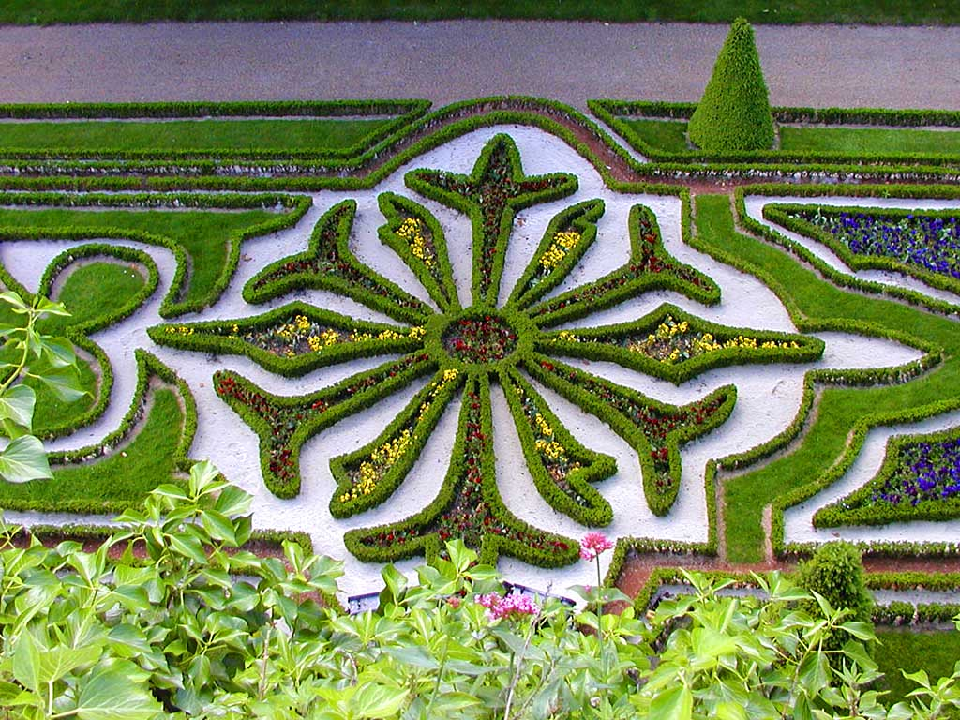
Notes:
Courances

Slide 57
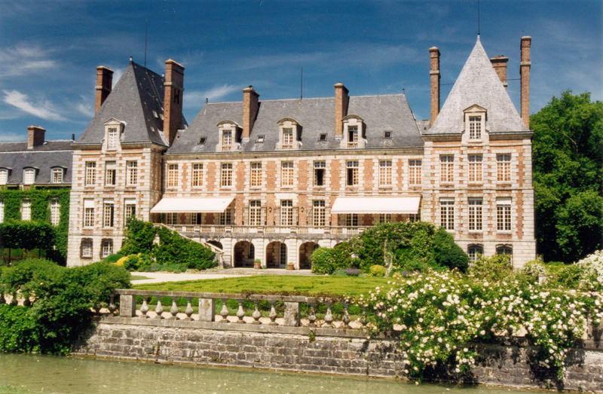
Notes:
Courances

Slide 58

Notes:
Courances

Slide 59

Notes:
Courances

Slide 60

Notes:
Courances

Slide 61

Notes:
Courances

Slide 62

Notes:
Courances

Slide 63

Notes:
Courances

Slide 64

Notes:
Courances

Slide 65

Notes:
Courances

Slide 66

Notes:
Courances

Slide 67

Notes:
Courances

Slide 68

Notes:
Courances

Slide 69

Notes:
Courances

Slide 70

Notes:
Courances

Slide 71

Notes:
Courances

Slide 72

Notes:
Courances

Slide 73

Notes:
Courances

Slide 74

Notes:
Courances

Slide 75

Notes:
Courances

Slide 76

Notes:
Courances

Slide 77
VILLA EPHRUSSI DE ROTHSCHILD
Palacio construido entre 1905 y 1912 en Saint Jean Cap Ferrat en la Costa Azul por Beatrice baronesa de Rothschild.
Fue diseñada por el arquitecto belga Aaron Mesias.
Considerada una de las mejores propiedades de la Costa Azul.
A su muerte en 1934,la baronesa dejo sus bienes y colecciones a la Academie des Beaux Arts.
Hoy es lugar de bodas y celebraciones, así como exposición de obras de arte.

Slide 78

Notes:
Ephrussi

Slide 79

Notes:
Ephrussi

Slide 80

Notes:
Ephrussi

Slide 81

Notes:
Ephrussi

Slide 82

Notes:
Ephrussi

Slide 83

Notes:
Ephrussi

Slide 84

Notes:
Ephrussi

Slide 85

Notes:
Ephrussi

Slide 86

Notes:
Ephrussi

Slide 87

Notes:
Ephrussi

Slide 88

Notes:
Ephrussi de Rothschild

Slide 89

Notes:
Ephrussi de Rothschild

Slide 90

Notes:
Ephrussi

Slide 91

Notes:
Ephrussi

Slide 92

Notes:
Ephrussi

Slide 93

Notes:
Epouvantail

Slide 94
MANOIR D´EYRIGNAC
Los jardines del Manoir d´Eyrignac son excepcionales por su originalidad y su arquitectura vegetal fuera de lo comun.
Son el mismo ejemplo del arte topiario.
Es un jardín francés con influencia inglesa e italiana.
Construido en el siglo XVI ha pertenecido siempre a la misma familia. su actual propietario es Patrick Sermadiras.
Jardín de 4 has. mantenido por 4 jardineros especialistas.

Slide 95

Notes:
Eyrignac

Slide 96

Notes:
Eyrignac

Slide 97

Notes:
Eyrignac

Slide 98

Notes:
Eyrignac

Slide 99

Notes:
Eyrignac

Slide 100

Notes:
Eyrignac

Slide 101

Notes:
Eyrignac

Slide 102

Notes:
Eyrygnac

Slide 103

Notes:
Eyrignac

Slide 104

Notes:
Eyrignac

Slide 105

Notes:
Eyrignac

Slide 106

Notes:
Eyrignac

Slide 107

Notes:
Eyrignac

Slide 108

Notes:
Eyrignac

Slide 109

Notes:
Eyrignac

Slide 110

Notes:
Eyrignac

Slide 111

Notes:
Eyrignac

Slide 112

Notes:
Eyrignac

Slide 113
PALACIO DE FONTAINEBLEAU
Es uno de los mayores palacios reales franceses, localizado en Fontainebleau departamento del Sena y Marne en el norte de Paris.
Enrique IV perforo el bosque para construir el gran canal de 1.200 metros donde actualmente se puede pescar.
Se plantaron pinos, olmos y frutales.
El jardinero Claude Mollet ejecuto los parterres.
El palacio entro en decadencia hasta que Napoleon Bonaparte lo transformo en símbolo de grandeza.

Slide 114

Notes:
Fontainebleau

Slide 115

Notes:
Fontainebleau

Slide 116

Notes:
Fontainbleau

Slide 117

Notes:
Fontainebleau

Slide 118

Notes:
Fontainebleau

Slide 119

Notes:
Court de Fontainbleau

Slide 120

Notes:
Fontainebleau

Slide 121

Notes:
Fontainebleau

Slide 122

Notes:
Fontainebleau

Slide 123

Notes:
Fontainebleau.-El Parterre

Slide 124

Notes:
Fontainebleau

Slide 125

Notes:
Fontainebleau

Slide 126

Notes:
Fontainebleau

Slide 127

Notes:
Fontainebleau

Slide 128

Notes:
Fontainebleau.-Jardín de Diane

Slide 129

Notes:
Fontainebleau-Jardin ingles

Slide 130

Notes:
Fontainebleau.-Jardín Ingles

Slide 131

Notes:
Fontainebleau

Slide 132

Notes:
Inspiración de parterres

Slide 133



